Slide 1
Алгоритмизация и программирование
Лекция 6

Slide 2
Программирование
Императивное
Декларативное
Структурное
Не структурное
Логическое
Процедурное
Объектно-ориентированное
Функциональное
На основе классов
Прототипное
Аппликативное
Комбинаторное

Slide 3
Пример класса
class Bear{ // Класс Вear
public:
std::string name; // Поле name
std::string type; // Поле type
Bear(std::string name, std::string type) // Конструктор
:name(name), type(type) // Список инициализаторов
{} // Тело конструктора
void say_name(){ // Метод say_name
std::cout << "My name is " << name << '\n';
}
std::string get_type(){ // Метод get_type
return type;
}
}; // <- Точка с запятой обязательна

Slide 4
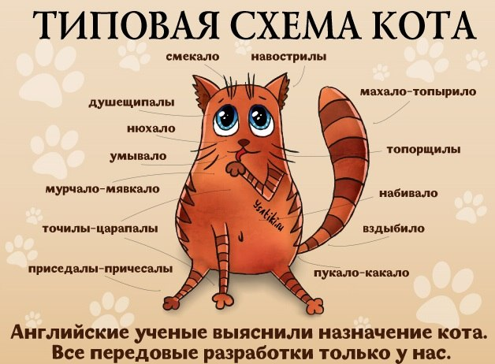

Slide 5
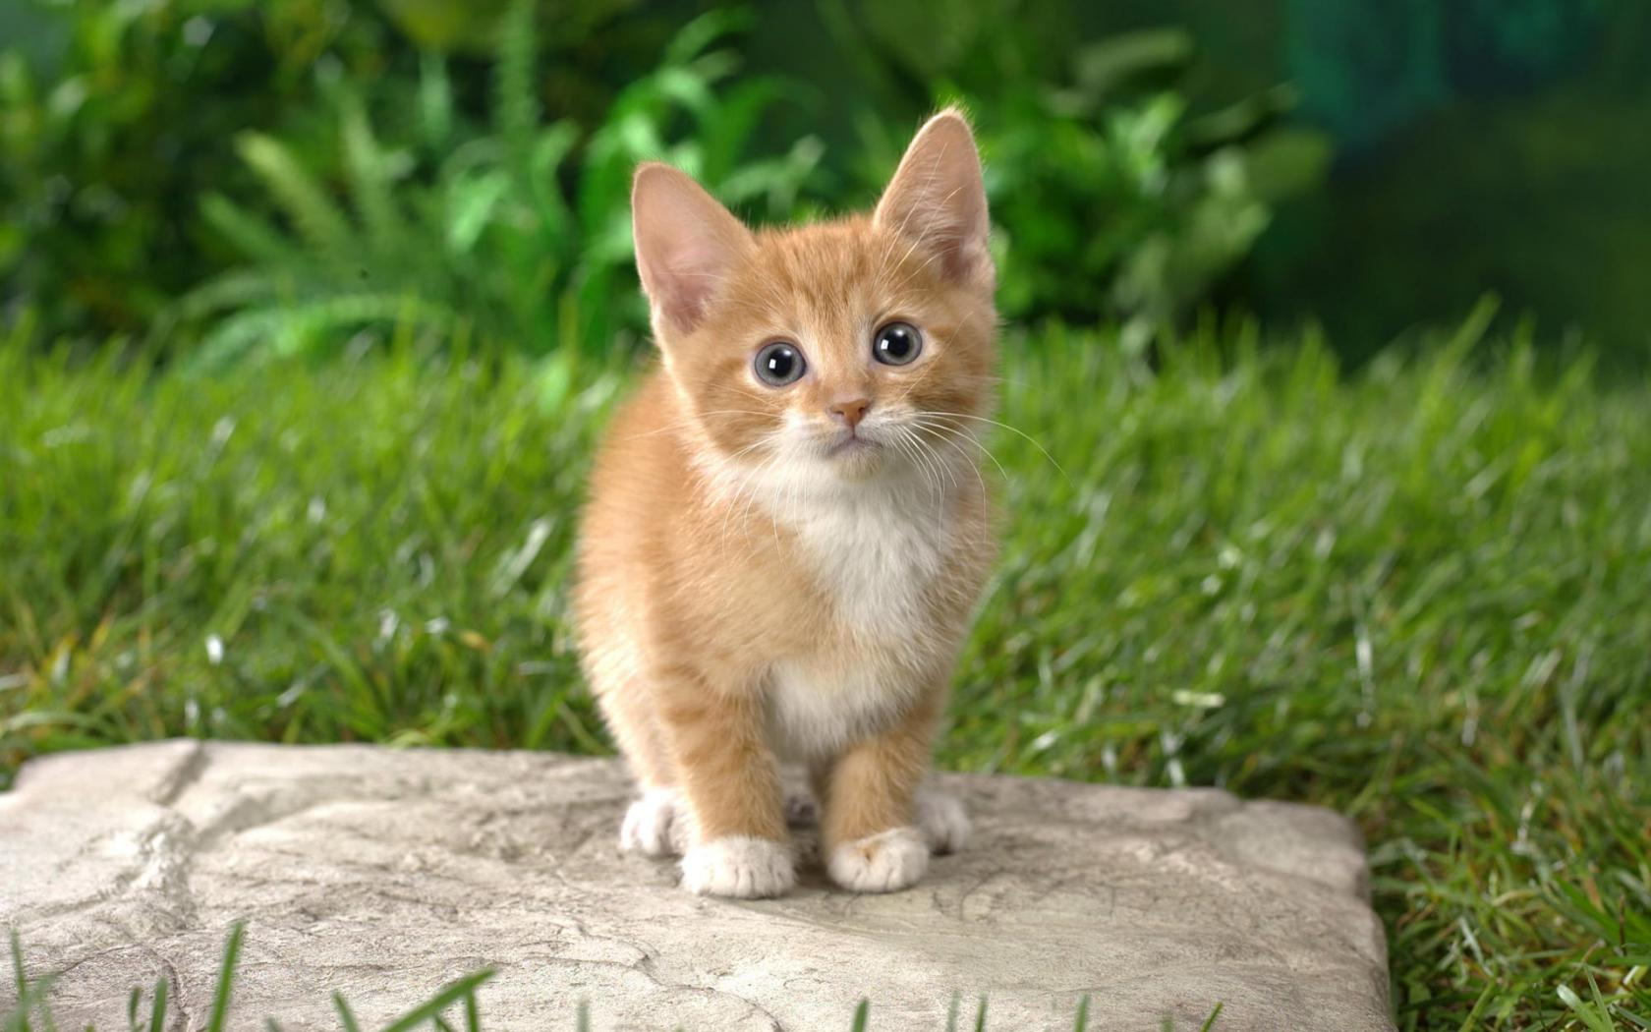

Slide 6


Slide 7
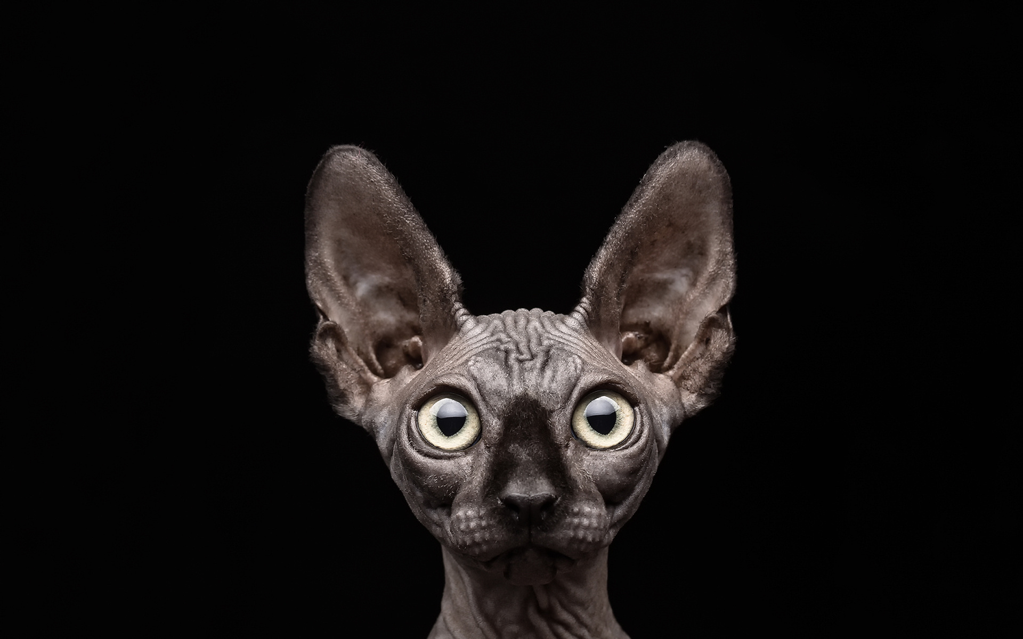

Slide 8
Принципы ООП
Инкапсуляция;
Наследование;
Полиморфизм;
Абстракция.

Slide 9


Slide 10
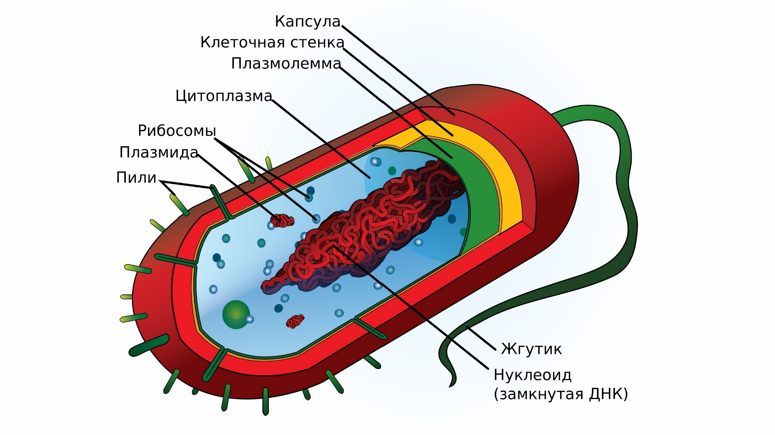

Slide 11
